Slide 1

Proyecto Inter Modular Redes Locales
David Tió Vallejo

Slide 2

Introducción
La empresa elegida para este proyecto es Inmobiliaria Chamartin, se dedica a la compra-venta de inmuebles situada en el centro de Madrid.
Esta empresa cuenta con 15 trabajadores distribuidos en dos plantas, necesita acceso a internet y comunicación entre los departamentos. Y que cuente tambien con una red para los clientes que puedan acceder a internet mientras esperan o si necesitan consultar algo.
Lo mas importante de este proyecto es que los clientes cuenten con una red aislada en la cual solo puedan acceder a internet pero no puedan acceder a ningun departamento dentro de la red local.

Slide 3
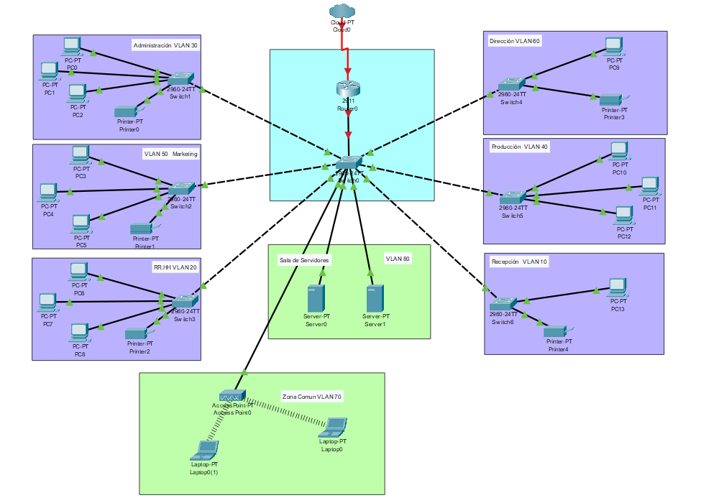
Analisis de necesidades
En la empresa Chamartín necesita los siguientes dispositivos:
15 PCs uno para cada trabajador.
6 Switches de capa 2: Seria 1 por departamento con su propia VLAN de departamento.
1 Switch de capa 3: sea el switch general el encargado de redireccionar cada una de las peticiones de los empleados entre departamentos.
5 Impresoras:
1 Router para poder acceder al exterior es decir para poder acceder a internet.
1 Access Point el cual sera principalmente para la zona común es decir para los clientes que necesiten el acceso a internet para cualquier consulta.

Slide 4
Diseño de la red.
En este caso la red se divide en 5 subredes denominadas principalmente VLANs, las cuales están para así poder particionar la red de una forma en la cual tengamos en este caso 8, una para cada departamento de la empresa. La idea esque cada sección de la empresa se pueda comunicar con las demas a excepción de la VLAN 70 que es la zona de invitados y tienen permiso a entrar en el aérea de empleados.

Slide 5
Tabla de VLAN
Nombre de La VLAN | Numero | DIrección de Red | Puerta de enlace
Recepción | 10 | 192.168.10.0/24 | 192.168.10.1
RR. HH. | 20 | 192.168.20.0/24 | 192.168.20.1
Administración | 30 | 192.168.30.0/24 | 192.168.30.1
Producción | 40 | 192.168.40.0/24 | 192.168.40.1
Marketing | 50 | 192.168.50.0/24 | 192.168.50.1
Dirección | 60 | 192.168.60.0/24 | 192.168.60.1
Invitados / Guests | 70 | 192.168.70.0/24 | 192.168.70.1
Servidores | 80 | 192.168.80.0/24 | 192.168.80.1

Slide 6
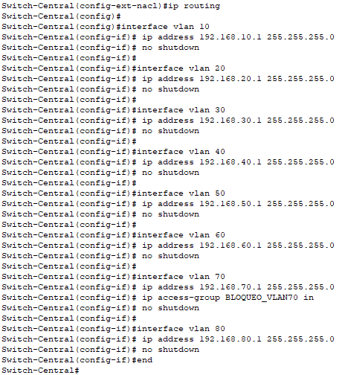
Switch central
En este caso la topología elegida de esta empresa es principalmente una topología en estrella. En la cual el nodo central de la misma es un switch de capa 3. El cual se encarga de redireccionar el tráfico de un departamento para poder llevarlo a otro.
En la captura de la derecha se puede observar la configuración para la creación de las VLANs mecionadas anteriormente.

Slide 7
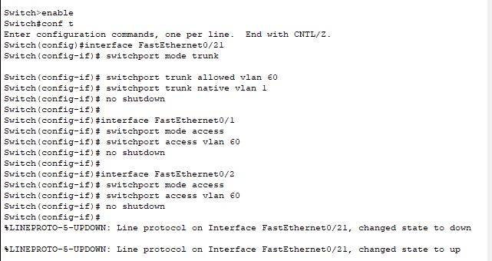
Configuración de los Switches de departamento
Después de configurar el Switch central ahora tocan los departamentales, los cuales van configurados el puerto que va hacia el switch central con el modo trunk, en cambio para los demás dispositivos centrales como los pc y las impresoras deben de estar en Access a la vlan asignada también en el switch del departamento.

Slide 8
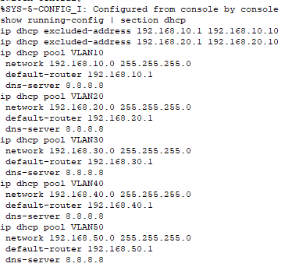
Configuración DHCP
La configuración del servicio DHCP está en el switch central que es el que conecta directamente con los departamentos y con las vlan.
Funciona siempre y cuando el PC en el que necesite una dirección IP el protocolo pueda darle una dirección IP valida y que tenga coherencia en el caso de que este en la vlan 10 deberá asignarle una dirección IP la cual tenga que ver, que este dentro de esa VLAN es decir VLAN 10 dirección IP 192.168.10.X.
En la imagen de la derecha se puede ver la configuración realizada para que el protocolo DHCP funcione sin problemas.

Slide 9
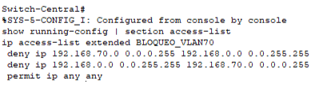
Seguridad VLAN 70
En esta parte lo importante es aplicar el aislamiento de la VLAN 70 hacia el resto de la red local, es decir, mencionado anteriormente tenemos que hacer que la vlan 70 sea una red aislada y no se pueda comunicar con el resto de los departamentos.
Esta aislada porque es la zona en la cual están los clientes y no tienen permiso ninguno para el acceso a los departamentos, solamente tienen acceso a internet por cortesía de la empresa.

Slide 10
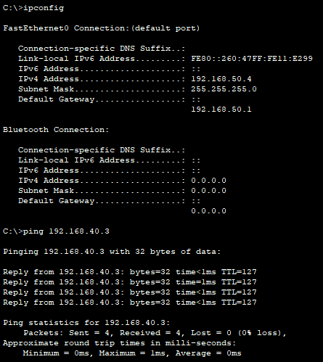
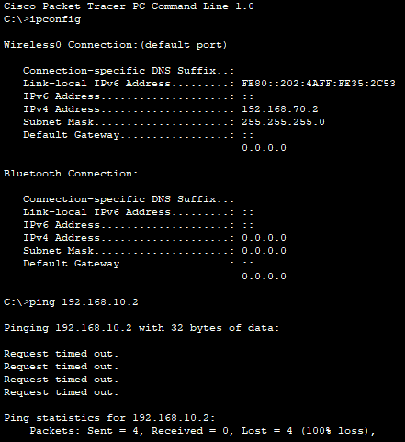
Pruebas de funcionamiento
En esta parte veremos como se pueden comunicar entre departamentos pero no con la vlan 70. Para ello tenemos que hacer ping entre los dispositivos que queramos comprobar su conexión.
Hare un ping desde cualquier ordenador de la vlan 50 hacia la vlan 40, y después otro desde la vlan 70 hacia la vlan 40.
Como se puede ver en la primera imagen lo0s paquetes llegan al 100%, en cambio en la segunda no llegan por la restricción que le acabamos de poner de que no se pueden comunicar con esa VLAN ningún departamento.

Slide 11
Conclusión
He aprendido gracias a este proyecto a poder gestionar de manera un poco más avanzada las vlan a la hora de crear una piscina con las direcciones Ip a cada una para que luego en los equipos de cada departamento de de una u otra también he aprendido a cómo gestionar la red en cuanto a tener que dejar una VLAN sin acceso a las demás peor solamente con acceso a internet y en cambio con las demas si que tenían comunicación entre ellas, pero menso con la vlan 70.
La red mencionada con los objetivos de esta práctica cumple los requisitos como, por ejemplo: tiene una topología de red clara, los servicios de red estan claros el uso de DHCP, y del uso de las VLAN para cada departamento.

Slide 12

Gracias por su atención
Nombre: David Tío Vallejo
Asignatura: Redes Locales
Empresa: Inmobiliaria Chamartin

